Slide 1
PROJET MIEUX COMMUNIQUER LES ÉVALUATIONS ENVIRONNEMENTALES: Pistes pour l’action et la réalisation de rapport d’étude d’impact plus accessible
Notes:
Nous sommes très heureux d’être de nouveau avec vous pour vous présenter quelqees résultats de notre projet Mieux communiquer . À l’AQÉI nous avons démarré ce projet il y a un peu plus d’un an.
Mission/Objectifs
Rassembler toute personne intéressée par l’évaluation d’impacts et son utilisation dans le processus de planification et de prise de décision afin :
de contribuer à l'amélioration continue des pratiques et bonifier la qualité professionnelle des évaluations d'impacts;
de promouvoir l’utilisation de l’évaluation d’impacts;
de mieux communiquer l'évaluation d'impacts et les rôles des intervenants impliqués.

Slide 2
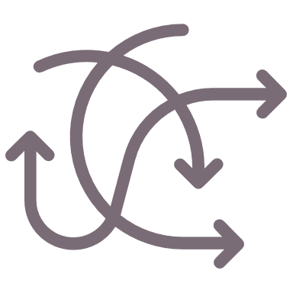
MIEUX COMMUNIQUER LES ÉVALUTIONS ENVIRONNEMENTALES
Les objectifs de la présentation
Identifier les principales activités de communication mises de l'avant par l'AQÉI
Présenter les recommandations formulées pour remodeler le rapport et le résumé d'étude d'impact
Notes:
Lina

Slide 3
MIEUX COMMUNIQUER LES ÉVALUTIONS ENVIRONNEMENTALES
Les constats
Le processus de réalisation des évaluations environnementales reste largement incompris par tous les publics
Confusion quant aux rôles des principaux intervenants chez le public, dans les médias et chez les décideurs
Méconnaissance de tout le travail qui se fait en amont d'une audience publique

Slide 4
MIEUX COMMUNIQUER LES ÉVALUTIONS ENVIRONNEMENTALES
Les constats (suite)
Rapports d’ÉE de plus en plus complexes, peu attrayants, non vulgarisés et non ciblés sur les enjeux
Difficulté pour le public, les médias et les décideurs de comprendre la démarche et le rapport pour bien se préparer à participer, comprendre et décider

Slide 5
MIEUX COMMUNIQUER LES ÉVALUTIONS ENVIRONNEMENTALES
Les objectifs du projet
Mieux faire connaître la pratique de l’évaluation environnementale au Québec
Assurer une meilleure compréhension du rôle des principaux intervenants
Vulgariser les rapports d’étude d’impact et améliorer la compréhension par tous les lecteurs
Faciliter la participation des parties prenantes au processus d’évaluation environnementale
Bonifier la compréhension des enjeux pour en faire de véritables outils de prise de décision collective

Slide 6
MIEUX COMMUNIQUER LES ÉVALUTIONS ENVIRONNEMENTALES
Les participants au projet
GOUVERNEMENT | INITIATEURS | MILIEU UNIVERSITAIRE | FIRMES PRIVÉES | SOCIÉTÉ CIVILE
MELCCFP BAPE MÉIE AÉIC | MTQ HQ - env. HQ- Part. Pub. | TÉLUQ INRS - ETE | WSP SNC-Lavalin Tetratech Transfert Pesca AMQ | CRE Montréal GC Waban Aki IDDPNLQ
Notes:
Lina

Slide 7
MIEUX COMMUNIQUER LES ÉVALUTIONS ENVIRONNEMENTALES
Deux grands volets
Table d’échanges pour réaliser le Plan d’action en communication
Atelier de travail pour proposer un nouveau modèle de rapport et de résumé d’étude d’impact
Notes:
Lina

Slide 8
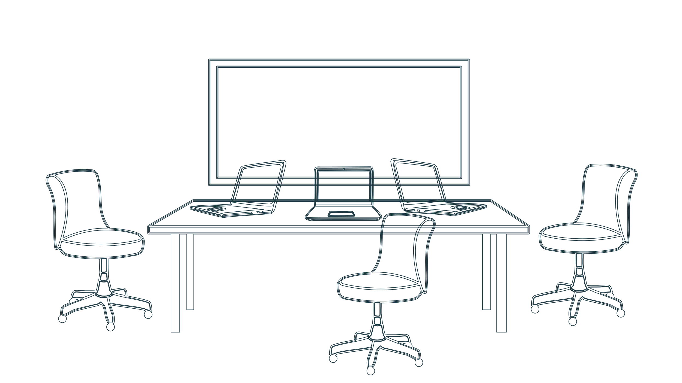
MIEUX COMMUNIQUER LES ÉVALUTIONS ENVIRONNEMENTALES
Deux grands volets
VOLET 1 – Table d’échanges
Préciser les activités de communications
Quelles activités?
Pour quels publics?
Pour répondre à quels besoins?
Comment les réaliser, par qui et à quel coût ?
Priorisation des activités selon les budgets disponibles et les retombées attendues
Deux rencontres d’une journée du groupe de travail
Notes:
Lina

Slide 9
MIEUX COMMUNIQUER LES ÉVALUTIONS ENVIRONNEMENTALES
VOLET 1 – Table d’échanges
Analyse des besoins en parallèle
Sondage (groupes de discussion) auprès de clientèles cibles et spécifique pour les praticiens autochtones pour connaitre leurs opinions face aux rapports et résumés
Groupe-témoin pour valider les activités de communication et les nouveaux modèles de rapport et de résumé proposés (en cours)
Notes:
Jean

Slide 10
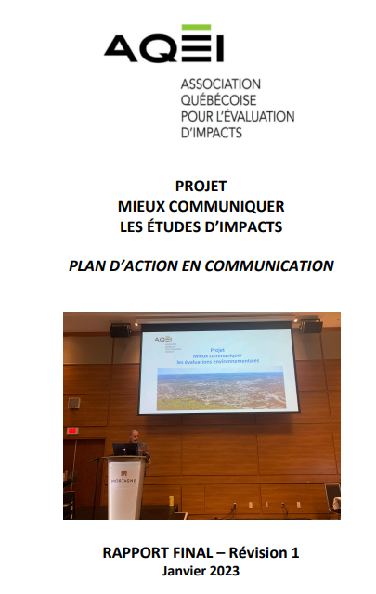
MIEUX COMMUNIQUER LES ÉVALUTIONS ENVIRONNEMENTALES
VOLET 1 – Table d’échanges
Livrables
Rédaction d’un Plan d’action en communication pour l’AQÉI
Plan d'action en Communication | AQÉI (aqei.qc.ca)
Une douzaine d’activités de communication sur l’ÉE réalisées ou en préparation, comme :

Slide 11
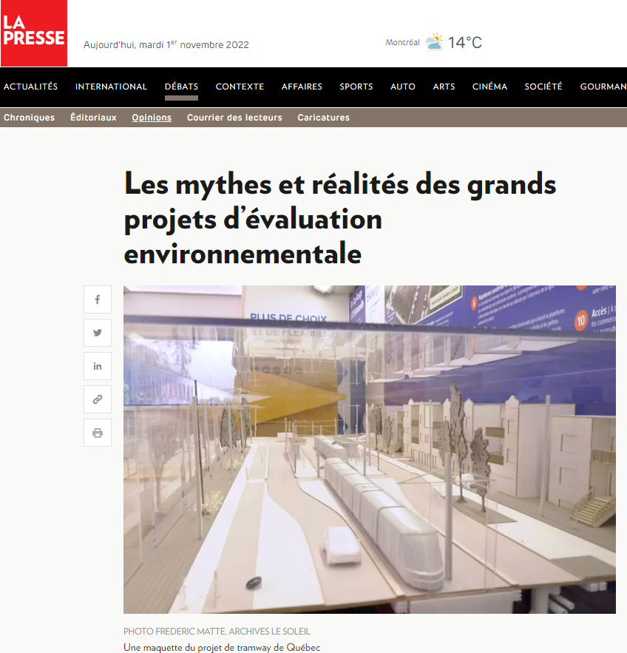
MIEUX COMMUNIQUER LES ÉVALUTIONS ENVIRONNEMENTALES
Un article sur le rôle des différents acteurs en ÉE à faire circuler dans les médias (La presse + InVivo, etc.)

Slide 12
MIEUX COMMUNIQUER LES ÉVALUTIONS ENVIRONNEMENTALES
Conférence grand public sur le thème de l’ÉI en collaboration avec le Centre Déclic.
Première prestation en milieu universitaire (U. Laval) et lors du congrès de la FPJQ à l’automne 2022.
D’autres à venir auprès du ROBVQ et de l’ACS en 2023
Notes:
Jean, si tu permets, j’aimerais ici parler un peu plus de la conféence Grand Public. C’est un outil extraordinaire que nous avons eu l’occasion d’utiliser. Personnellement, j’ai donné cette conférence dans le cadre d’une formation sur l’EI à l’université Laval où j’avais été invité à discuter plus en détails des sujets abordés dans l’Article Mythes et réalités. J’ai été à même de constater que cette conférence nous permet d’aborder les grands principes des études d’impact dans un langage clair, vulgarisé et acccessible. D’ailleurs, nous allons sous peu offrir cette conférence à tous les membres de l’AQÉI. Bien sur, ceux qui travaillent régulièrement à réaliser des EI, en apprendront peu, par contre, pour tous ceux qui gravitent autour d’une étude d’impact, e ce soit sur la conception du projet, la réalisation d’une partie d’un inventaire, cela sera l’occasion pour eux d’Avoir une perspective globale de ce qu’est le processus d’un EI.
Revenons maintenant à nos activités de communication

Slide 13
MIEUX COMMUNIQUER LES ÉVALUTIONS ENVIRONNEMENTALES
Fiches d’information
20 fiches d’information sur les concepts, méthodes et acteurs, et les enjeux récurrents de l’ÉE.
Pour chaque thème présentation sur 2 pages des idées clefs vulgarisé scientifiquement et avec un graphisme soigné
Références et hyperliens pour aller plus loin
Méthodologie
Recherche documentaire
Choix des thèmes
Validation du contenu
Vulgarisation scientifique
Graphisme
Diffusion

Slide 14
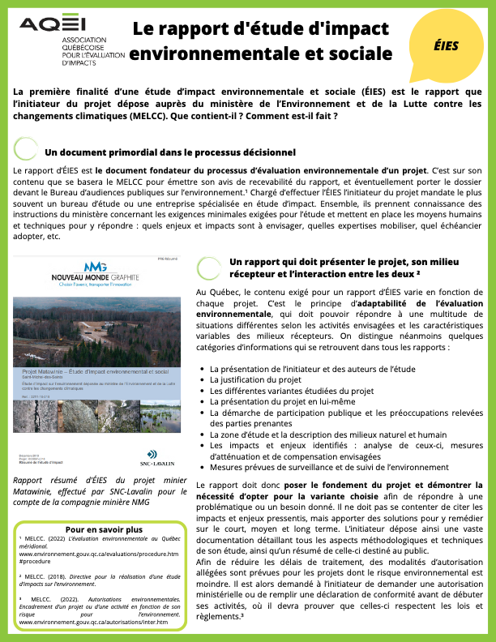
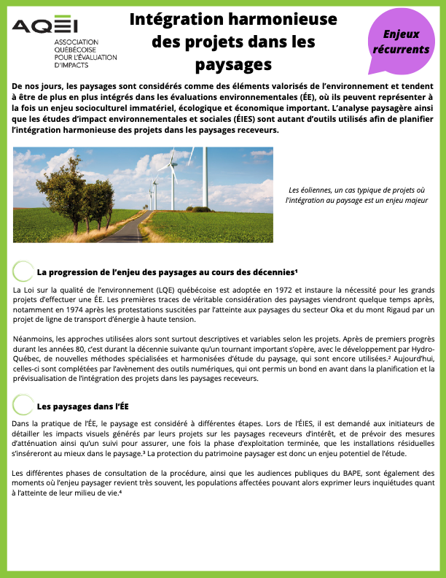
MIEUX COMMUNIQUER LES ÉVALUTIONS ENVIRONNEMENTALES
Concepts et outils en évaluation environnementale
Acteurs
Enjeux récurrents

Slide 15
MIEUX COMMUNIQUER LES ÉVALUTIONS ENVIRONNEMENTALES
Webinaires et capsules web
Webinaires (1 heure) et capsule web (5 minutes)
Évaluation environnementale (ÉE)
Étude d’impact environnementale et sociale (ÉIES)
Rapport d’étude d’impact (rôle de l’initiateur de projet)
Rôles du MELCCFP et de l’AÉIC
Rôle du BAPE
Basés sur les fiches
Scénario et contenu (vulgarisation scientifique)
Réalisé en collaboration avec le département de communication de l’UQAM (à confirmer)
Diffusion sur le site web de l’AQÉI et partage avec les autres acteurs par hyperliens

Slide 16
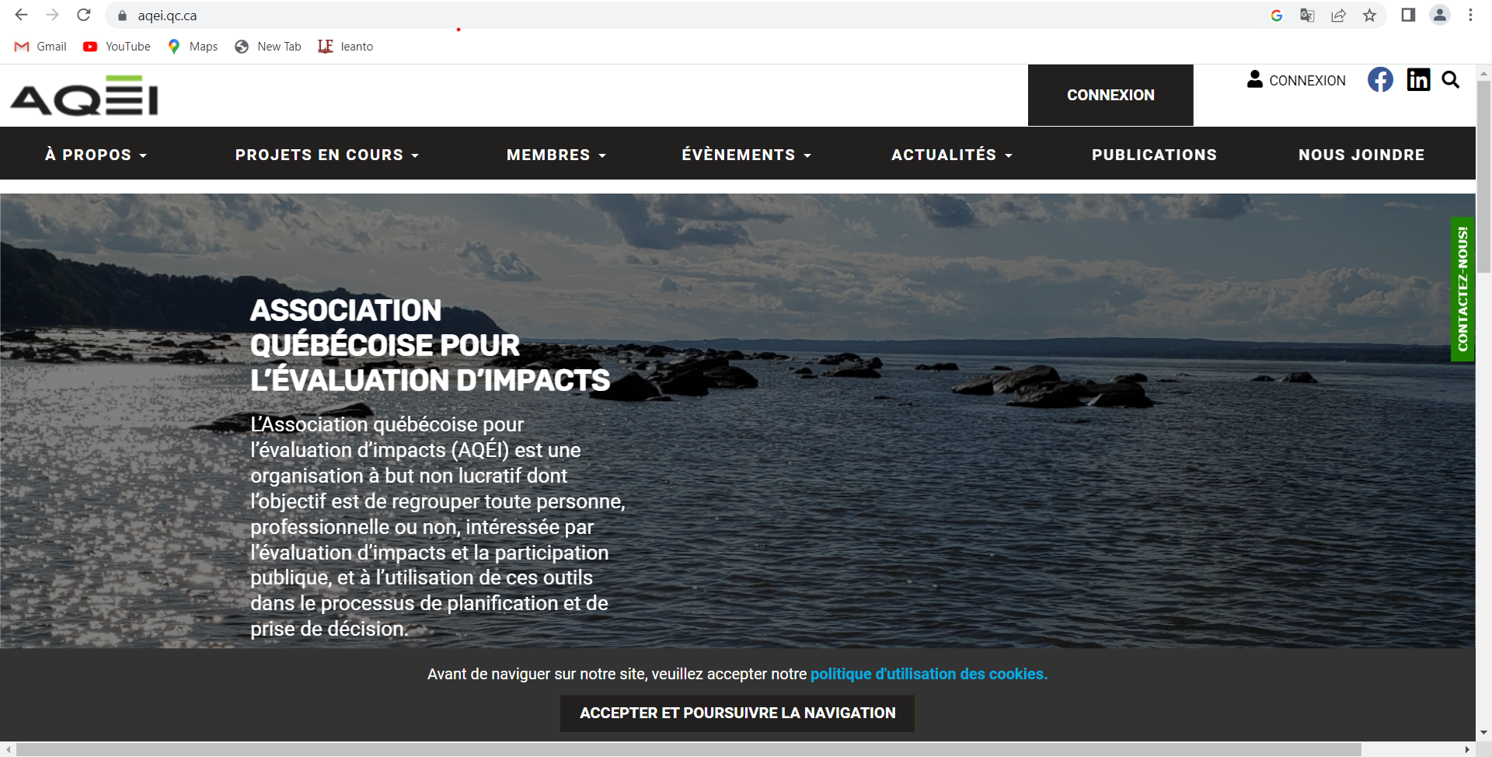
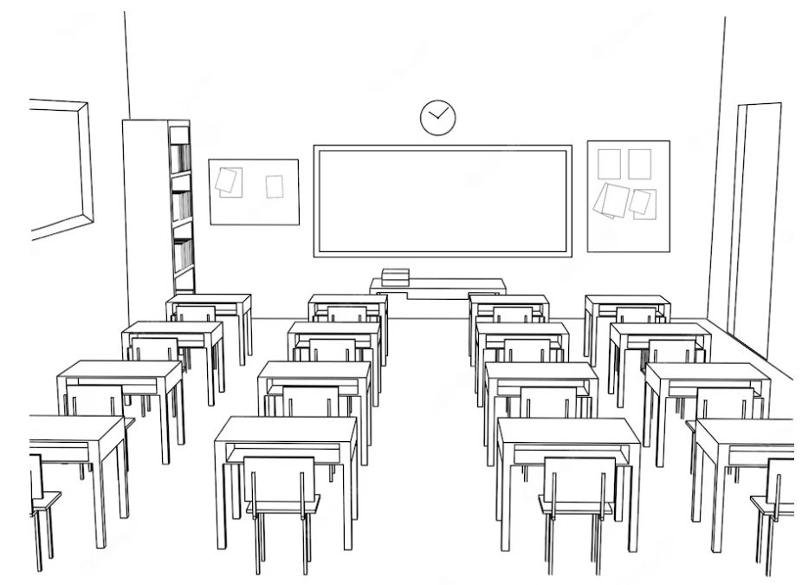
MIEUX COMMUNIQUER LES ÉVALUTIONS ENVIRONNEMENTALES
Autres actions à développer
2. Activités de formation en milieux scolaire et universitaire via un exercice: Comment réaliser une étude d’impact ?
1. Site web actualisé
3. Présence dans les médias.
Projets de collaboration radio, télé, revues scientifiques, etc.

Slide 17
MIEUX COMMUNIQUER LES ÉVALUTIONS ENVIRONNEMENTALES
Deux grands volets
VOLET 2 – Atelier de travail

Slide 18
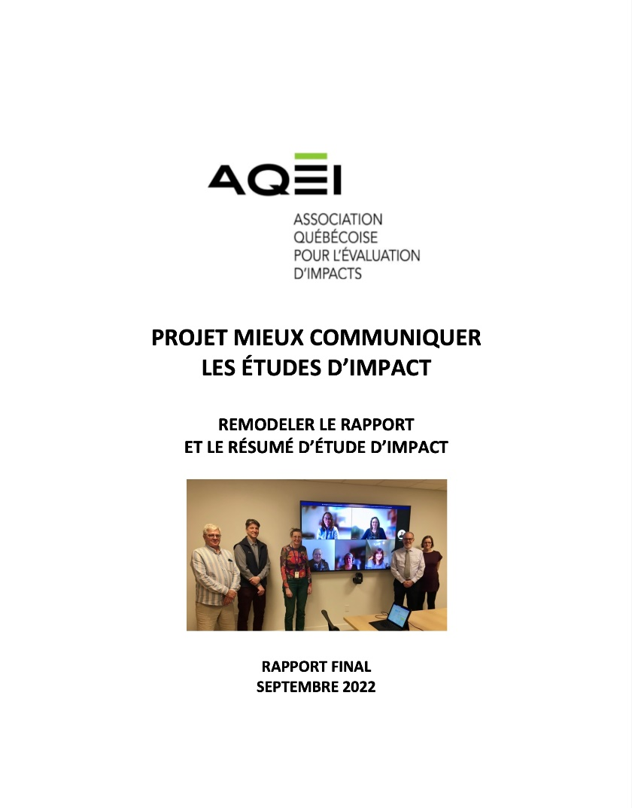
MIEUX COMMUNIQUER LES ÉVALUTIONS ENVIRONNEMENTALES
VOLET 2 – Atelier de travail
Démarche (5 rencontres; une quinzaine de spécialistes)
Pratiques actuelles et état des lieux - identification des insuffisances et des pistes d’amélioration possible
Piste de l’approche par enjeux et comment vulgariser le propos
Piste du développement durable et autres pistes d’amélioration.
Nouvelle structure du rapport d’ÉI et de son résumé. Les défis à l’implantation de nouvelles pratiques
Exemples québécois de rapports et de résumés innovants d’ÉE
Livrables
Rapport Remodeler le rapport et le résumé d’étude d’impact (septembre 2022)

Slide 19
MIEUX COMMUNIQUER LES ÉVALUTIONS ENVIRONNEMENTALES
Le rapport d’ÉI et son résumé
Principales Recommandations sur le fond et la forme
Le fond
Dédié d’abord aux spécialistes des ministères
Piste privilégiée: structurer la démarche d’évaluation par enjeux
Présenter des réponses aux 16 principes du DD
Présenter les impacts plus simplement
Mettre l’emphase sur l’application des mesures d’atténuation
Intégrer un PGES (surveillance et suivi) au rapport d’ÉE
Mettre les méthodologies et les études sectorielles en annexe
Mettre à profit les produits de communication générés

Slide 20
MIEUX COMMUNIQUER LES ÉVALUTIONS ENVIRONNEMENTALES
Le rapport d’ÉI et son résumé
Principales recommandations sur le fond et la forme
La forme
Raconter une bonne histoire, phrase courte
Assurer une révision linguistique
Insérer des hyperliens dans la tdm
Utiliser davantage
d’imagerie
Adopter un graphisme et une mise en page soignés
Utiliser le potentiel de la cartographie numérique interactive. Information par couche (SIG)
Tendre vers un document évolutif numérique

Slide 21
MIEUX COMMUNIQUER LES ÉVALUTIONS ENVIRONNEMENTALES
Le rapport et le résumé d’ÉI
Le MELCCFP et l’AÉIC - Soutien et actions attendues
Rendre le Registre plus convivial d’utilisation pour les citoyens
Préciser les attentes pour l’Avis de projet et réviser les directives
Préciser les attentes pour l’intégration des principes de DD dans l’ÉI
Harmoniser les démarches d’analyse par enjeux
Promouvoir la réalisation d’ÉE Stratégiques pour mieux intégrer les principes de DD
Profiter de la revue réglementaire (Qc) de 2023 pour apporter des modifications/précisions

Slide 22
MIEUX COMMUNIQUER LES ÉVALUTIONS ENVIRONNEMENTALES
Le rapport et le résumé d’ÉI
L’AQÉI – Activités de promotion et d’implantation souhaitées
Participer à la revue réglementaire québécoise
Rédiger un guide des bonnes pratiques
Dégager le consensus sur l’approche par enjeux par une table de travail réunissant les principaux acteurs
Réaliser un projet pilote de rapport et de résumé avec les innovations proposées
Offrir une formation sur l’approche par enjeu
Offrir des formations en rédaction / vulgarisation scientifique et en relation avec les médias

Slide 23
MIEUX COMMUNIQUER LES ÉVALUTIONS ENVIRONNEMENTALES
Merci à nos partenaires financiers
Bureau d’audiences publiques sur l’environnement
Ministère de l’Environnement, de la Lutte contre les changements climatiques, de la Faune et des Parcs
Ministère de l’Économie, de l’Innovation et de l’Énergie
Ministère des Transports et de la Mobilité Durable
Agence d’évaluation
d’impact du Canada
Notes:
Lina

Slide 24
PROJET MIEUX COMMUNIQUER LES ÉVALUATIONS ENVIRONNEMENTALES:
Merci pour votre écoute !
Des questions ?

